Slide 1
JOGO DO FONEMA /S/ e ARQUIFONEMA /S/

Slide 2
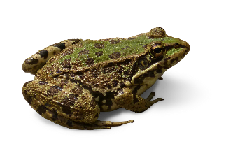
VAMOS AJUDAR O MENINO ESTOURAR AS BOLHAS DE SABÃO?
**CLICAR NAS BOLHAS DE FORMA ALEATÓRIA

Slide 3
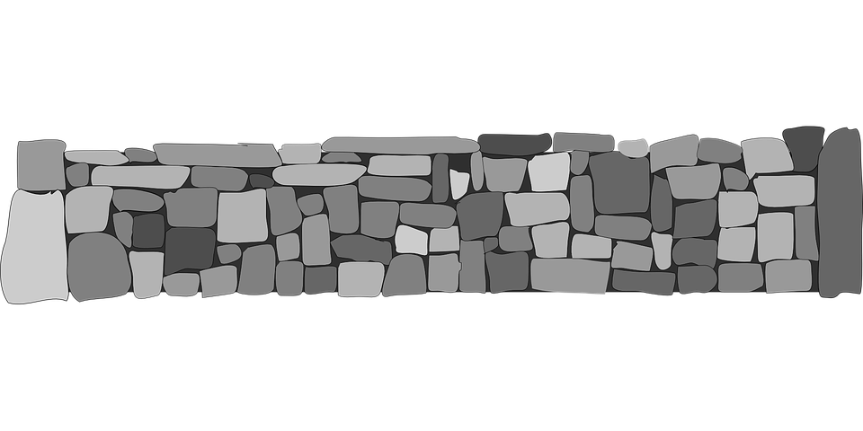
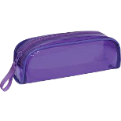
VAMOS AJUDAR A MENINA PEGAR O MENINO?
**APERTAR O ENTER OU CLICAR

Slide 4
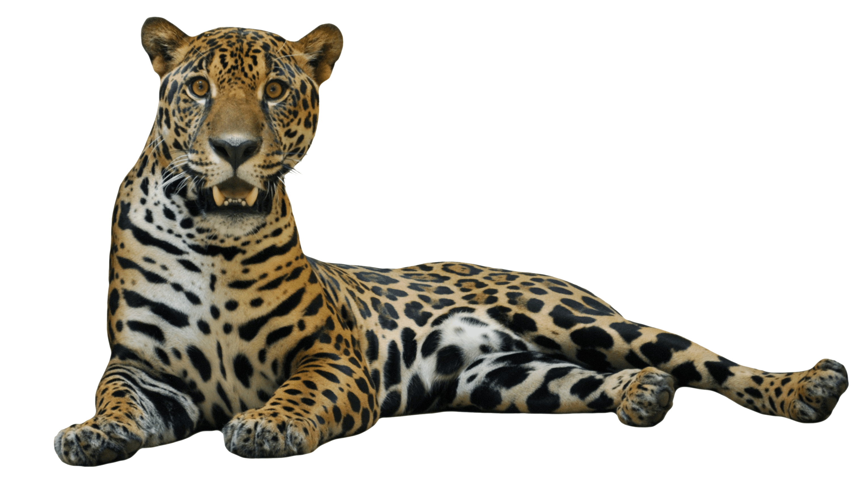
A MENINA ESTÁ COM FOME AJUDE ELA COMER TODAS AS MELANCIAS.
**CLICAR NAS MELANCIAS DE FORMA ALEATÓRIA

Slide 5
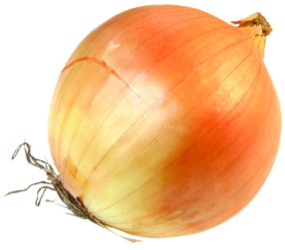
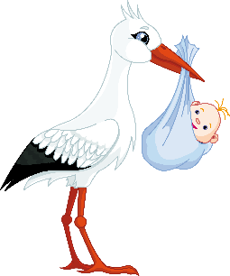
O MENINO NÃO GOSTA DE ÁGUA AJUDE ELE CONSEGUIR UM GUARDA CHUVA.
**CLICAR NOS NÚEMROS- SEGUIR A ORDEM NUMÉRICA
1
3
4
2

Slide 6
PARABÉNS!!!!!

